Slide 1
Unity DTOS之 Job System入門
陸思翰

Slide 2
入門須知
Job System跟ECS不同，會涉及到CPU硬體問題，
所以在學習前請搜尋一下:”多核CPU在遊戲之情形”
這邊推薦
【極客灣】玩遊戲到底需要用什麼CPU？ （終極版）
https://www.youtube.com/watch?v=l66sgLOUrK4
18款遊戲實測! 多核心CPU玩遊戲真的比較厲害嗎!? | 聊電Jing
https://www.youtube.com/watch?v=erXiJi2R0JQ
專案網址
https://github.com/PeterLukGit/ECS-Introduction

Slide 3
CPU多核簡易結論
CPU多核，如果應用在遊戲裡面，會對遊戲有很大的幫助，但目前遇到幾個問題
1.多核控制麻煩➔多核控制實際上非常麻煩，尤其是要去確定資料到齊，否則就會崩潰
2.程式設計困難➔現在CPU一直把核心數堆上去已經超過8核心，這樣程式設計上非常困難
因以上兩點，影片也有說明，遊戲多核心4~6核就很了不起了，
目前部分遊戲還是吃單核，所以單頻高，遊戲才會順，
所以Unity推出Job System，就是用一套寫法設定好，剩下就是靠Unity做出多核控制
這樣不僅能多出效能，還能多多利用多核心優點

Slide 4
Job誤區
Job並非說，用了就一定效能會更好，這是錯誤的
Job是設定多工系統，若是使用複雜度不高的演算法，Job反而會拖累效能
就像你找4個人(4核心)，教他們1+1+…..到1000
跟4個人中1個人(4核心但只有一顆在計算)，自己數
實際上1個人算得比4個人快，因為4個人需要協調各自情況
目前測出 O(n) Update 快>Job
O(n^2以上) Job 快 >Update

Slide 5
Job 圖解
Job就是利用CPU多核來負責運算
就像右圖，4核能理解成4個人
人

Slide 6
Job 圖解
YES
NO
NO
NO
Update類似於
1個人在做事

Slide 7
Job 圖解
我
1~10
你們是11~30
我
11~20
你們是21~30
我
21~25
你們是26~30
我
26~30
Job類似於
4個人先協商，在做事

Slide 8
JoB誤區圖解
單線程，數1~1000會非常快
但多線程，
因為多了調整步驟所以會跟單線程比會比較慢
1~1000
1~300
301~500
501~700
701~1000

Slide 9
JoB誤區圖解
但若是計算
次方以上，多核心優勢就出來了
1^2
2^2
3^2
1^2~300^2
301^2~500^2
501^2~700^2
701^2~1000^2

Slide 10
Job實作1-數學運算

Slide 11
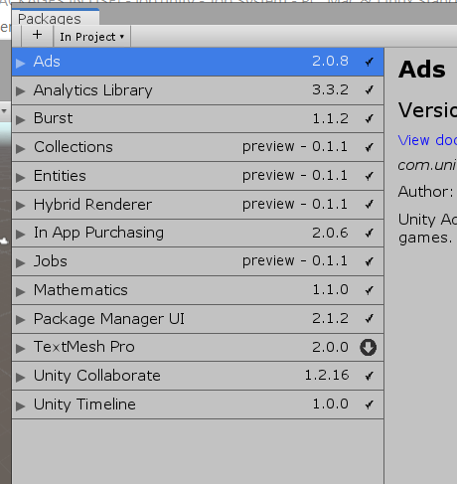
Job事前準備
要導入圖右裡的
Package包

Slide 12
Job設定方式
Job在Unity設定得程式邏輯是
1.預先設定一struct，設定Job要做的工作
2.在主程式裡實例化Job
3.輸入Job數據.
4.命令Job執行

Slide 13
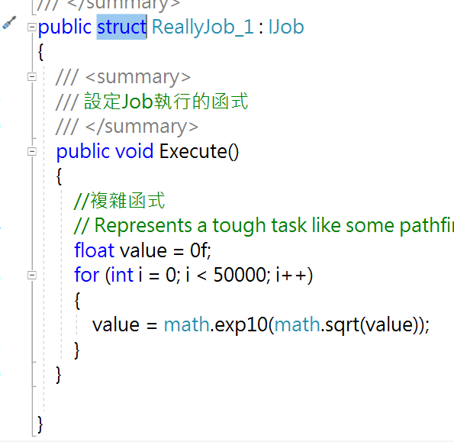
Job實作1-數學運算1
1.設定Job
讓一Stuct繼承Job
並在函式裡設定好演算法
這邊就計算10^1~10^50000
這邊IJob是沒有輸入數據的

Slide 14
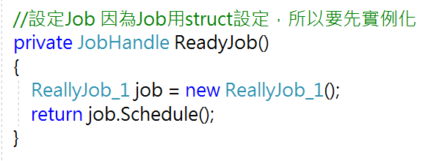
Job實作1-數學運算 2
2.實例化
這邊用函式包起來直接呼叫

Slide 15
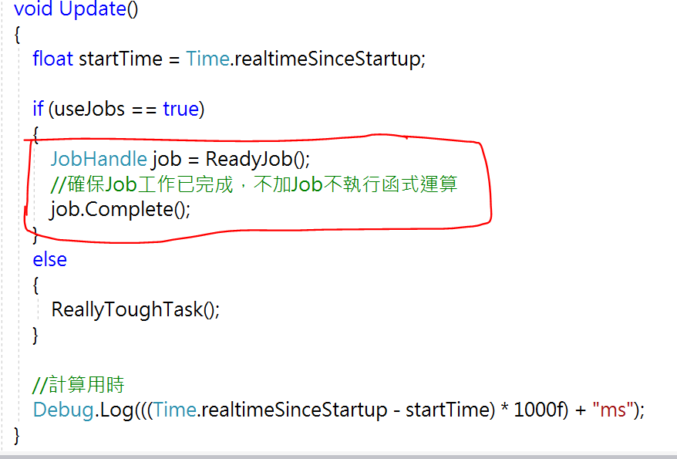
Job實作1-數學運算 3
3.執行

Slide 16
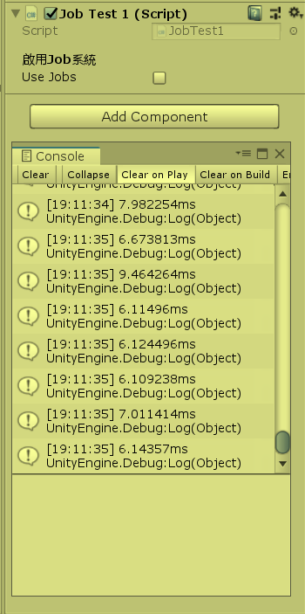
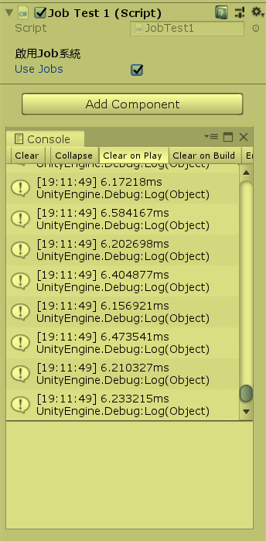
Job實作1-數學運算 4
????
一定會問，為何Job System打開卻沒有用
原因很簡單，因為這是單線程
剛剛程式碼設定的全部都是單線程

Slide 17
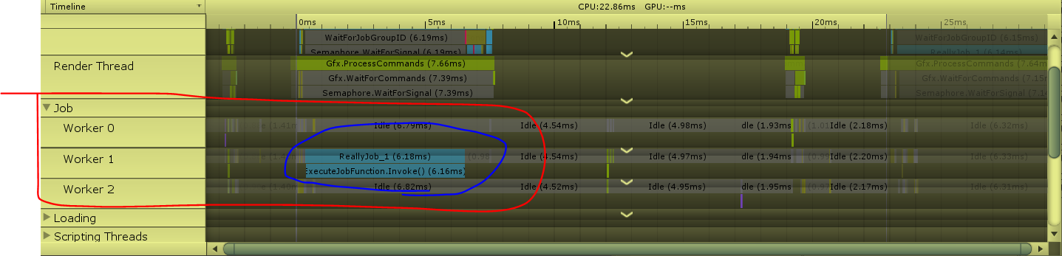
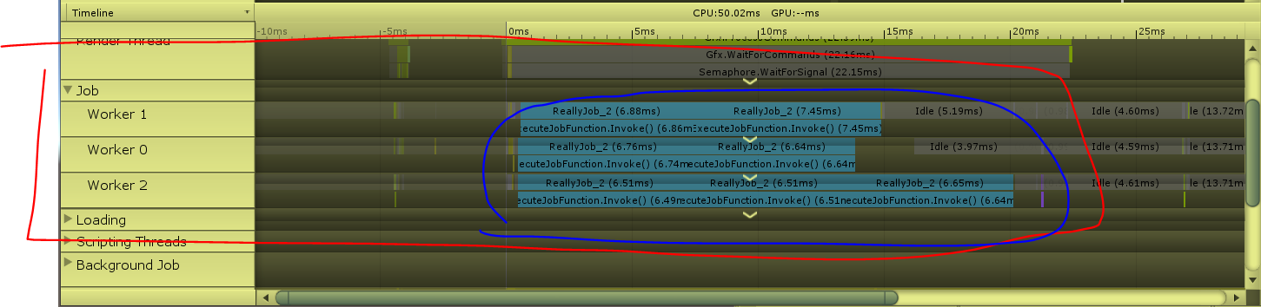
Job實作1-數學運算 5
如圖右所示
上面的是我們設定的Ijob
但下圖才是
多線程Job該有的樣子

Slide 18
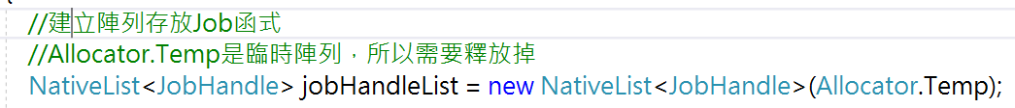
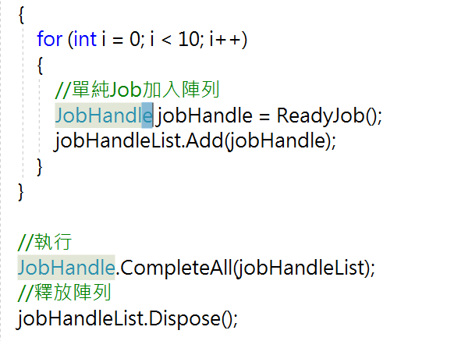
Job實作1-數學運算 5
只要更正Update裡
1.宣告Job陣列
2.加入Job
3.執行

Slide 19
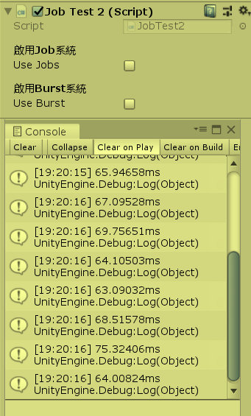
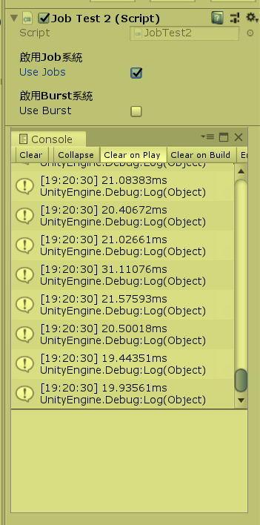
Job實作1-數學運算 6
如右圖，
設定成多線程Job馬上速度飛快
PS:在網上找的教學Job執行是從
60ms ➔ 6ms
但我的電腦是
60ms ➔ 20ms
評估只是電腦差異

Slide 20
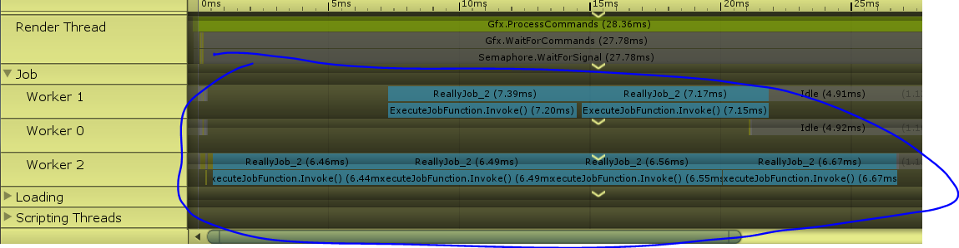
Job實作1-數學運算 7
我們就設定好，多線程Job

Slide 21
Job實作1-數學運算 7.2 BurstCompile
有人會問 Burst是什麼
要講Burst非常攏長，簡單記得
只要加上他效率立刻飆上去
PS:想知道Burst是什麼去下面網址
Unity Burst 用户指南
https://blog.csdn.net/alph258/article/details/83997917

Slide 22
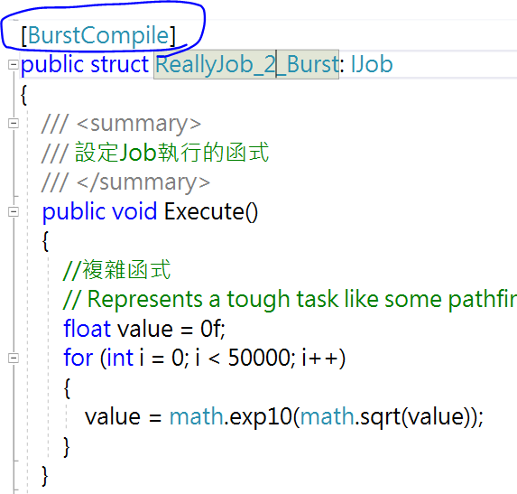
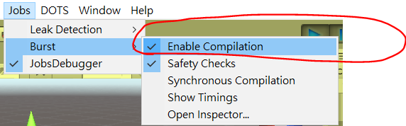
Job實作1-數學運算 7.5 Burst設定
設定Burst很簡單，
Job上面加個[BurstCompile]
記得在Unity打開BurstCompilation
就OK了
PS:我在實作時
BurstCompile有時不靈光
一連Play三次才成功
推論電腦問題

Slide 23
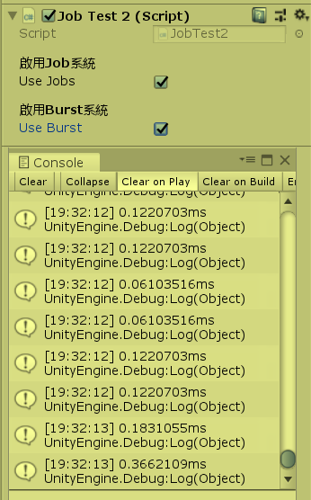
Job實作1-數學運算 7.9
立刻效率提升很多
讚
還有目前Job還在預覽版
但Burst已經是正式版，多多利用，
不一定適用在Job上，一般函式也是可以

Slide 24
Job實作1 結論
在這邊我們是實作IJob的函示，
但IJob並沒有輸入，所以無法輸入數據進行研算，
接下來就開始講有輸入數據的Job
Scence位置
Job System\Assets\01Job單線程(數學函式)
Job System\Assets\02Job多線程+Burst(數學函式)

Slide 25
Job-實作2-物件移動

Slide 26
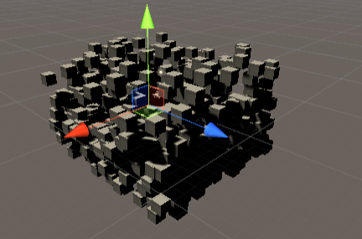
成品預覽
利用Job製作1000顆方塊
上下運動

Slide 27
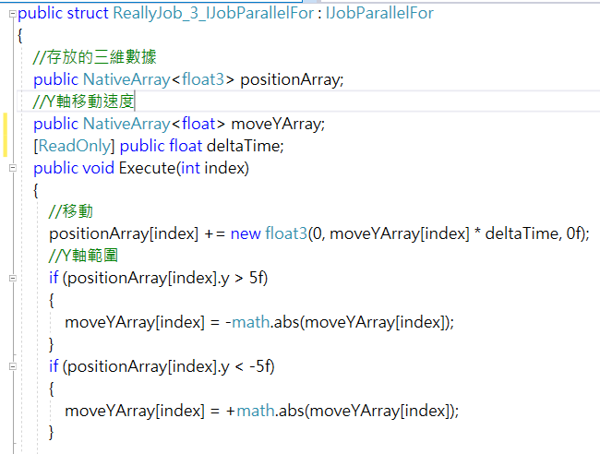
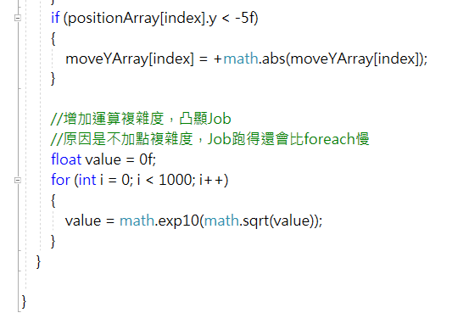
Job-實作2-物件移動1
設定Job，
存放XYZ座標數據
Y軸移動速度
以及移動演算，以及增加複雜度程式

Slide 28
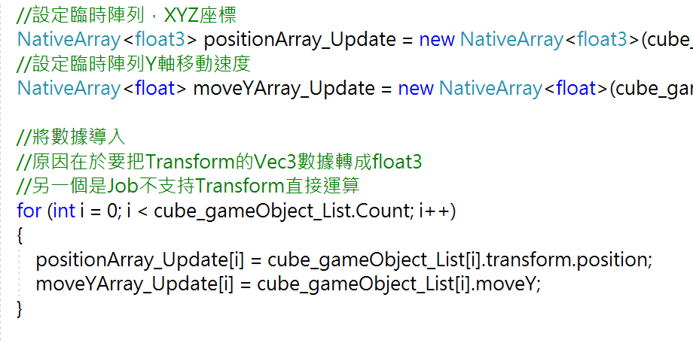
Job-實作2-物件移動2
設定Job數據陣列，
送數據給Job數據陣列

Slide 29
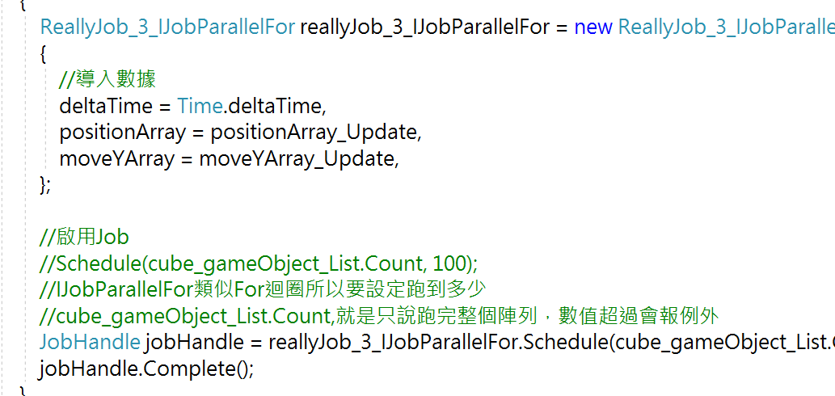
Job-實作2-物件移動3
宣告Job
導入數據
啟用

Slide 30
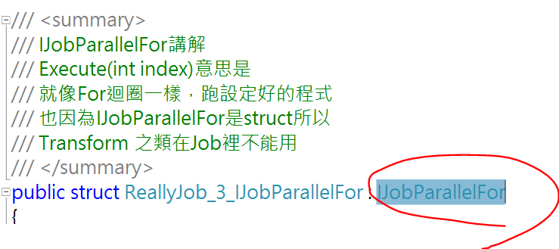
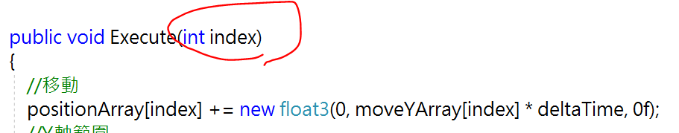
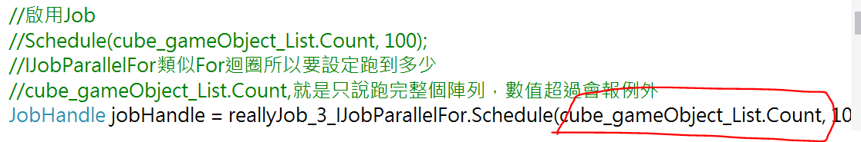
Job-實作2-物件移動3.5
這邊先說明一下IJobParallelFor
就把它當成For迴圈
在Execute裡的Index就會像
For迴圈一樣一直跑數據
而For上限設定在哪??
就在宣告那邊
cube_gameObject_List.Count(數字)

Slide 31
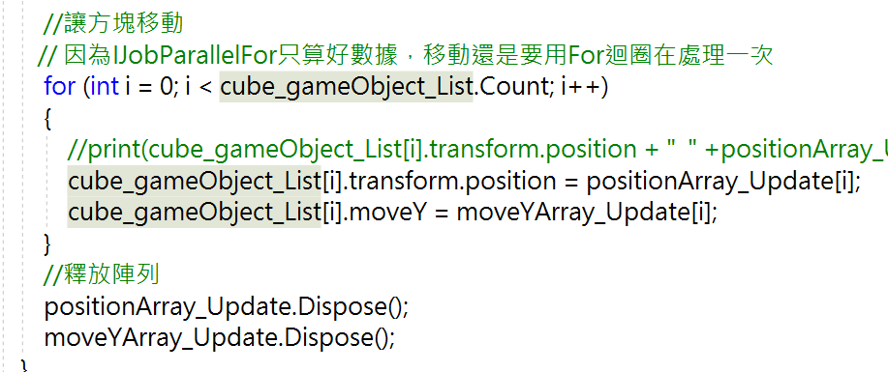
Job-實作2-物件移動4
讓方塊移動
釋放陣列

Slide 32
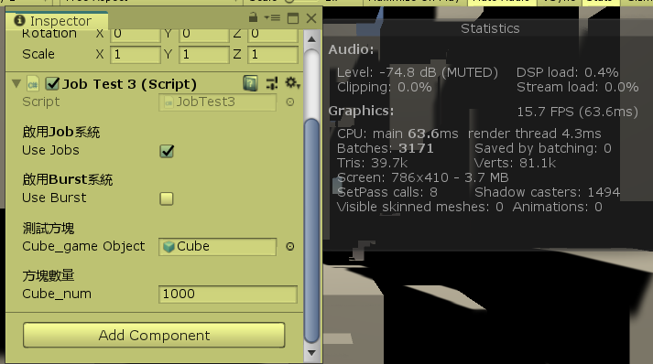
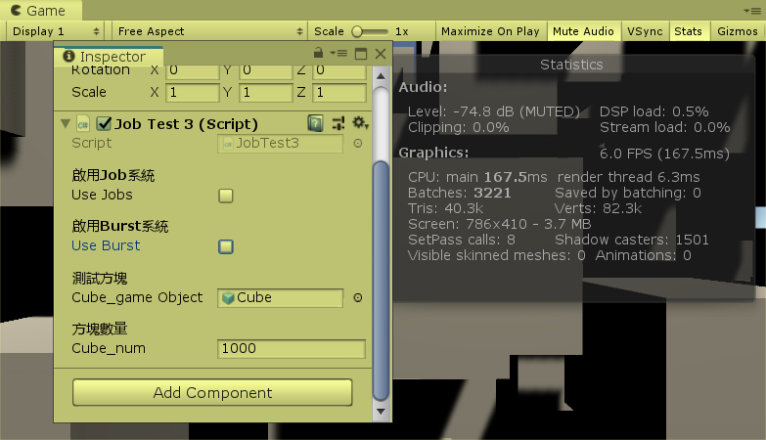
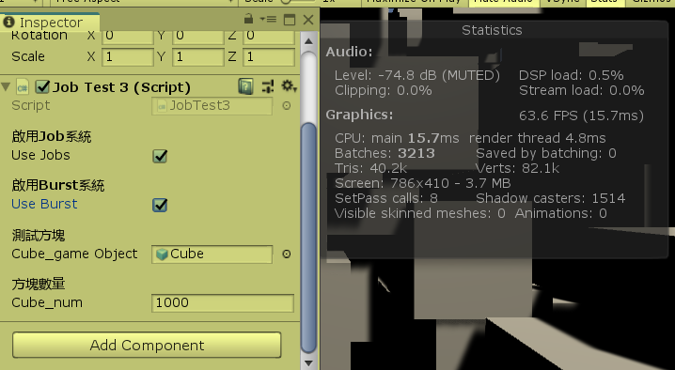
Job-實作2-物件移動5

Slide 33
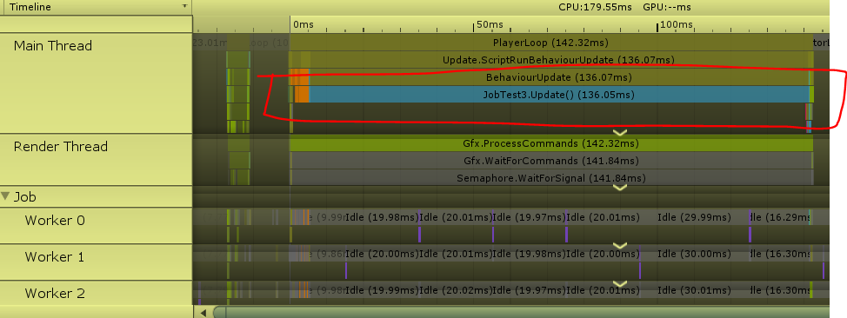
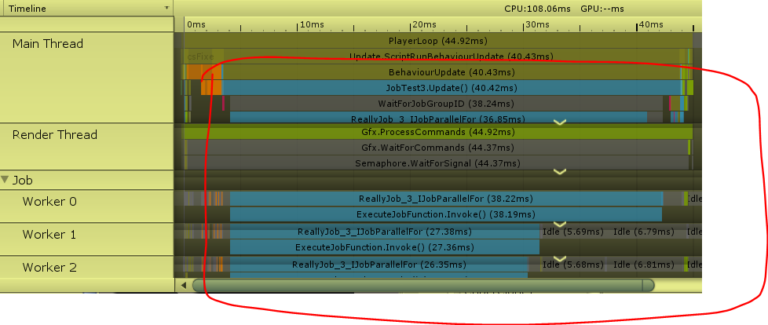
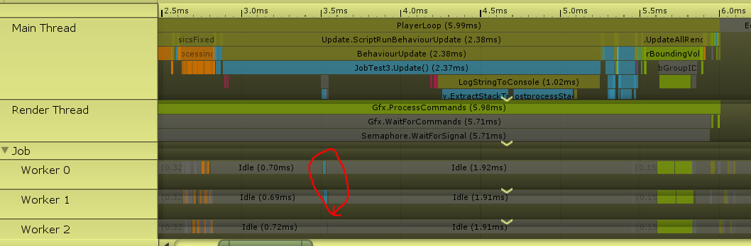
1.Update
2.Job
3.Job + Burst
紅圈處就是執行移動的地方

Slide 34
Job-實作2-小結
IJobParallelFor
好用是好用，但是為了移動方塊，就必須計算完資料，在移動很麻煩
好在Job有提供Transform 實現物件位移
就叫IJobParallelForTransform

Slide 35
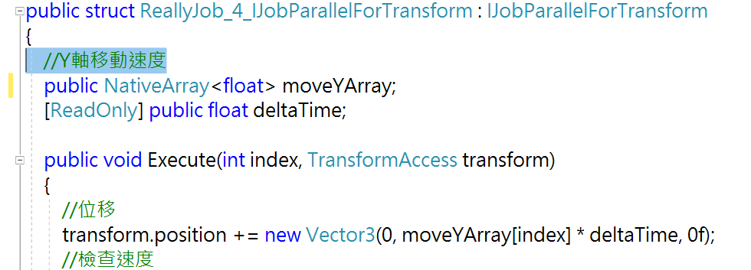
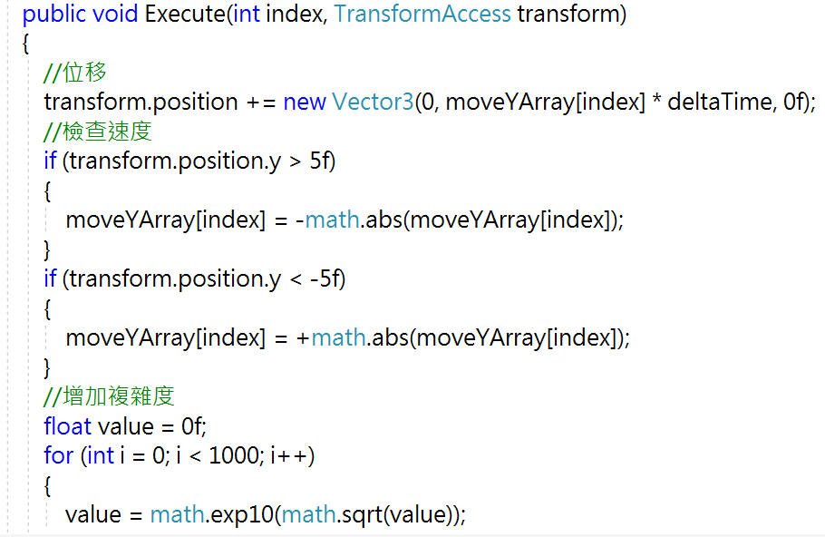
Job-實作2-物件移動5
IJobParallelForTransform作法跟
IJobParallelFor差不多
只差在可以輸入Transform組件
用來位移

Slide 36
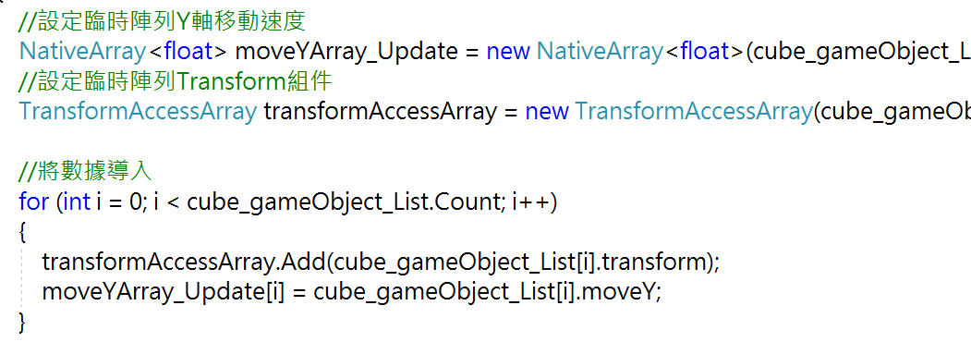
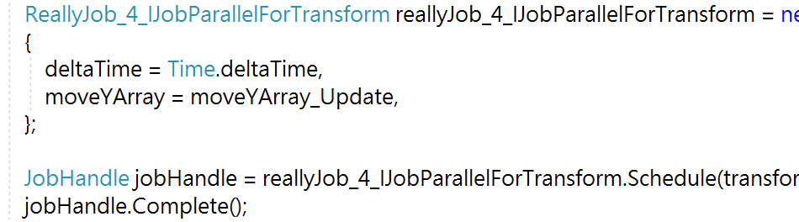
Job-實作2-物件移動6
差別在這，
要宣告Transform陣列
來加入方塊的Transform

Slide 37
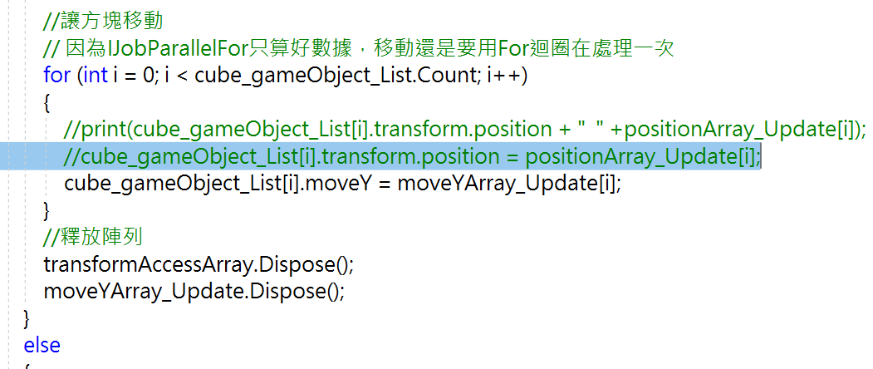
Job-實作2-物件移動7
這邊就能把，位移的地方註解掉
記得陣列要釋放

Slide 38
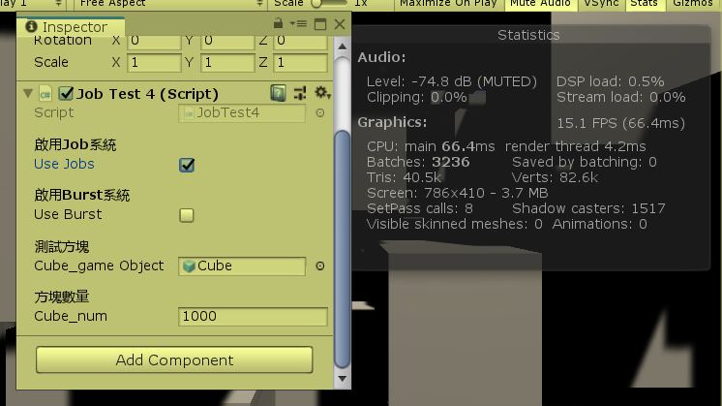
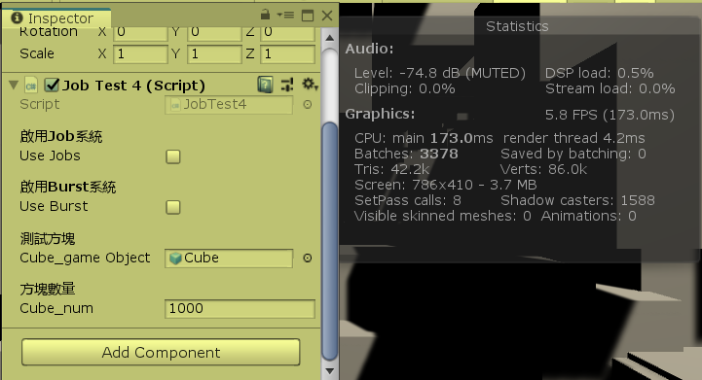
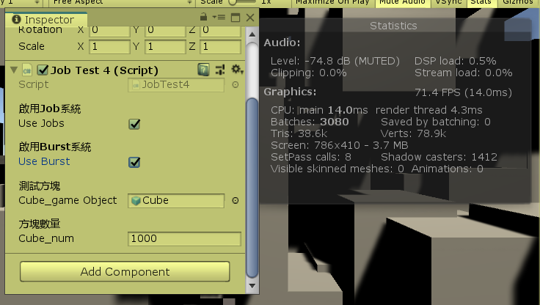
Job-實作2-物件移動8

Slide 39
小節
IJobParallelForTransform 其實跟IJobParallelFor差不多
只是IJobParallelForTransform多了Transform組件，設計上會比較直覺

Slide 40
總結
Job系統在多工處理下有非常好效能，
Unity在這邊讓開發者與硬體設計隔離開來，
讓開發者輕鬆開發多核分工，
雖然現在還在預覽版本，但ECS+Job會是非常好的一條路

Slide 41
附錄
Job System
https://www.youtube.com/watch?v=C56bbgtPr_w
這是上面網址Youtuber的部落格能下載Unity專案
https://unitycodemonkey.com/video.php?v=C56bbgtPr_w

